Slide 1
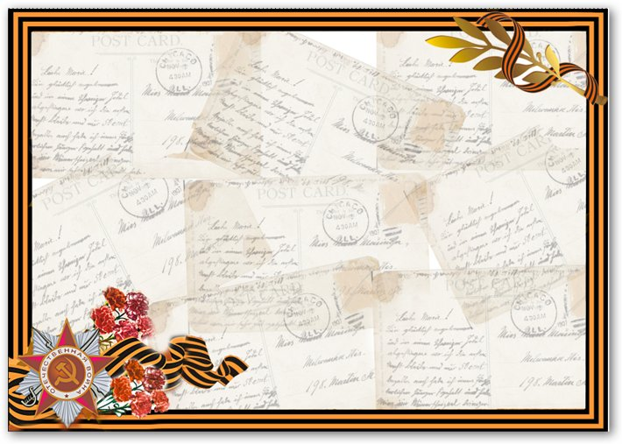
Мы помним, мы дорожим
«Наш прадед – ветеран
Великой Отечественной войны»
Учащиеся:4 класса
Сподин Федор
Сподина Маргарита
Руководитель: Опанасюк
Татьяна Викторовна

Slide 2
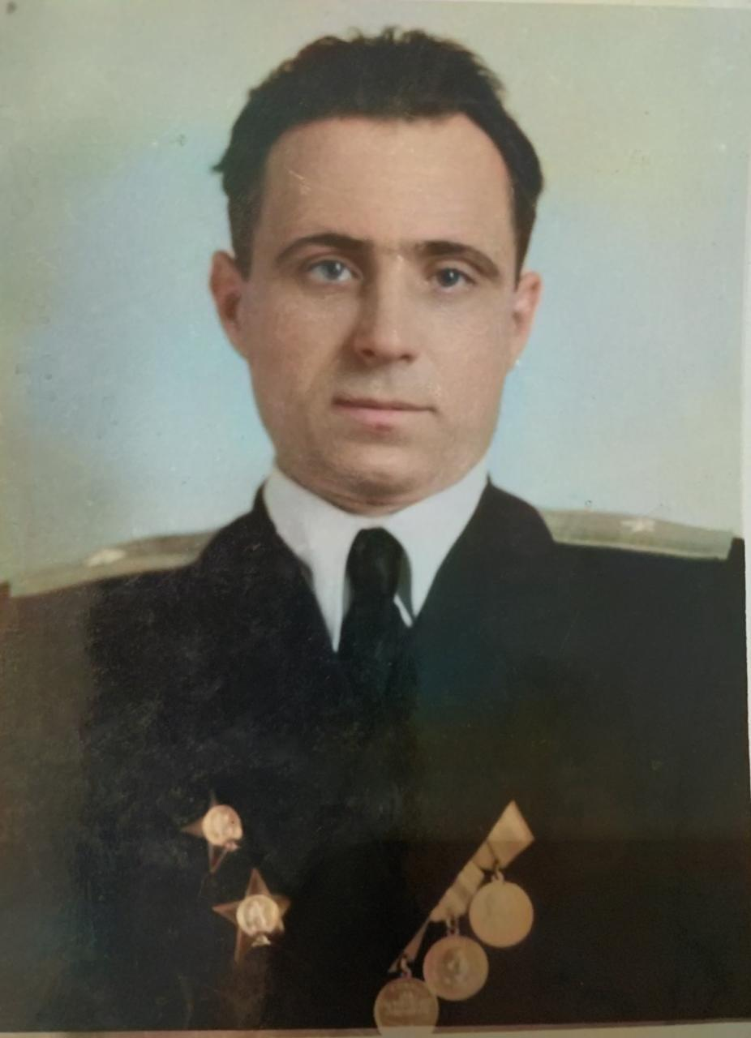
Нестерюк Иосиф Григорьевич
Каждый год мы отмечаем великий
праздник – День Победы.
Великая Отечественная война принесла
огромные страдания и беды нашему
народу.
Война прошла через каждую семью,
через каждую человеческую судьбу,
разделила всех советских людей
на «фронт» и «тыл».

Slide 3
Прадедушка – Нестерюк Иосиф Григорьевич
25.04. 1913г. – 25.02.1984г.
01.12.1935 году поступил на службу в вооруженные силы СССР, отслужив срочную службу. Прошел обучение в высшей школе офицерского состава. И был командирован
для дальнейшего прохождения службы на Дальний восток.
Штаб ПВО ТОФ авто ремонтная мастерская.

Slide 4
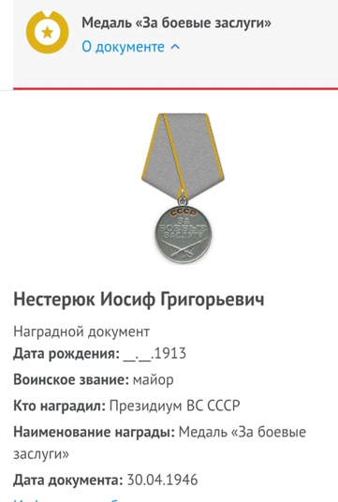
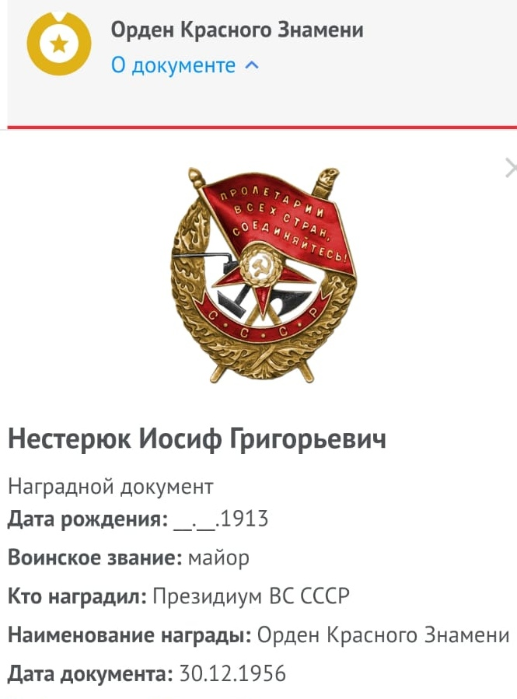
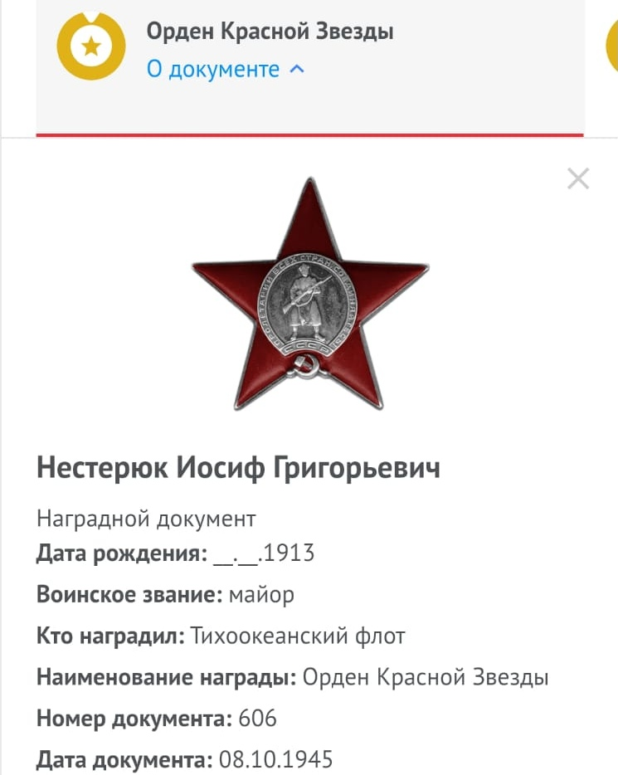
Награды моего прадедушки
У прадедушки Иосифа много боевых наград, но, к сожалению, сохранились не все. Его награды – это боевой путь Майора Тихоокеанского флота длиною в тысячи миль.
Их много:

Slide 5
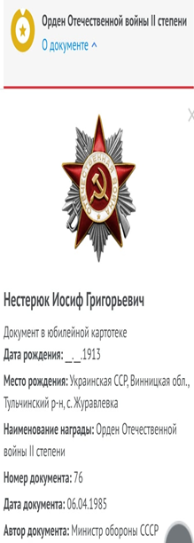
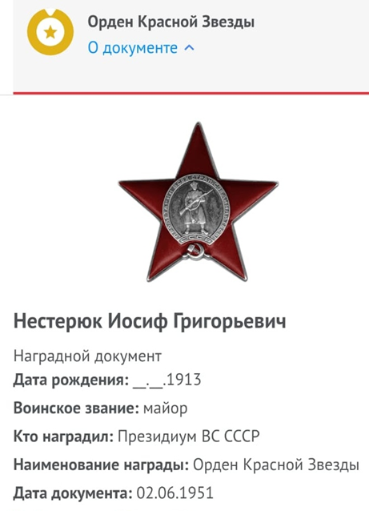

Slide 6
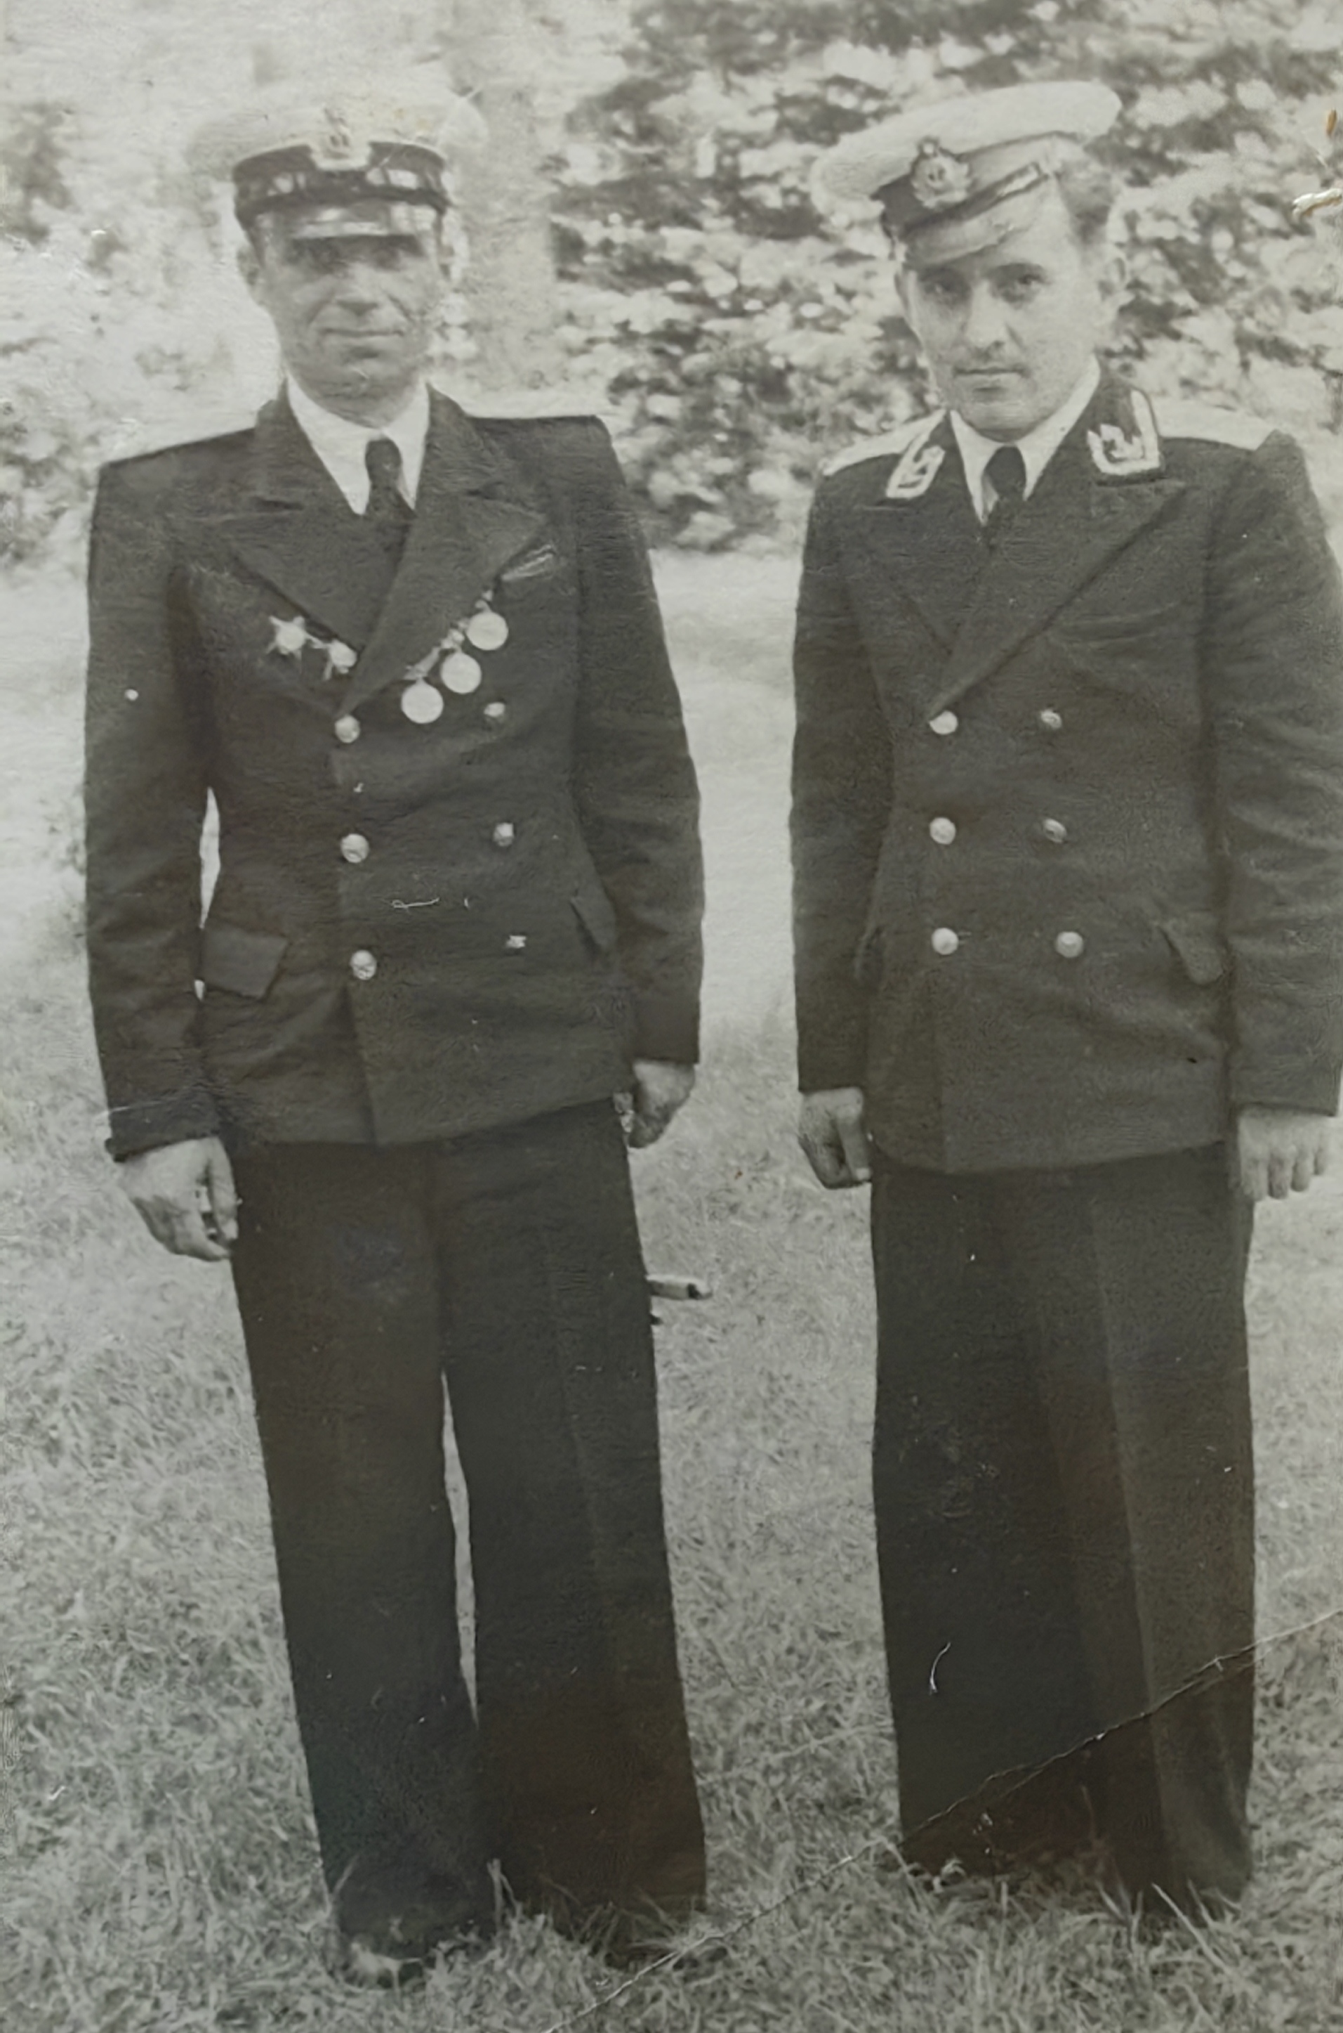
У каждого была своя война.
И уже взяли Берлин, отпраздновали Великий Праздник Победы, а на востоке напряжение только возрастало.
Начало Советско – Японской Войны
9 августа 1945 года прадед встретил
в должности начальника
автомобильного отдела штаба ПВО ТОФ

Slide 7
